Slide 1
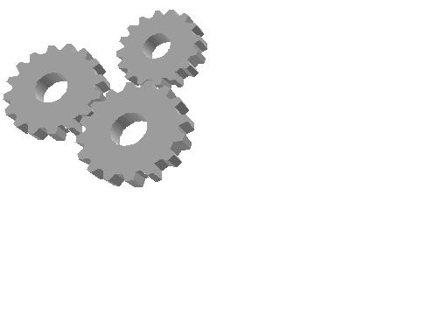
Lecture 3
Mavzu: Birikmalar haqida umumiy ma’lumotlar. Payvand birikmalar .
REJA.
1. Birikmalar haqida umumiy tushuncha.
2. Payvand birikmalar va ularning turlari.
3. Payvand birikmalar hisobi.

Slide 2
Ma`lumki, xar bir mashina uzellardan, uzellar esa, o’z navbatida detallardan tuzilgan. O’z navbatida detallardan uzellar, uzellardan esa mashina birikmalar vositasida yig`iladi.

Slide 3
Birikmalar
Ajraladigan
Ajralmaydigan

Slide 4
Agar uzellarni yoki mashinani ayrim qismlarga ajratish uchun birikma elementlarini sindirish shart bo’lsa, bunday birikma ajralmaydigan, aks xolda esa ajraladigan birikma deb ataladi.

Slide 5
Ajraladigan birikmalar
Rezbali
Shponka va shlitsali

Slide 6
Ajralmaydigan birikmalar
Payvand
Parchin mixli
Kavsharli va yelimli

Slide 7
Ajraladigan birikmalarning yaxshi xususiyati shundaki, ular vositasida mashinani zarur vaqtda bo’laklarga ajratib zarur vaqda yana qayta yig`ish mumkin.

Slide 8
Payvand birikmalar ajralmaydigan birikmalar safiga kiradi. Sanoatning turli sohalarida ishlatiladigan konstruksiyalar, suyuqlik saqlanadigan idishlar, fermalar. metall minoralar, korpuslar va ayrim detallar shu usulda olinadi. Payvand birikmalarning keng ko'lamda turli mexanizm. mashina va metall konstruksiyalarda ishlatilishiga sabab. bunday birikmalarning afzalliklarining mavjudligidir.

Slide 9
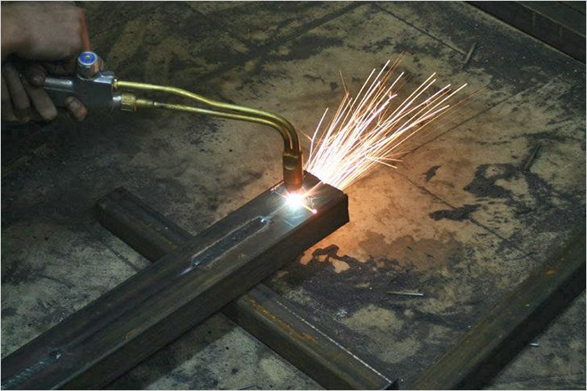

Slide 10
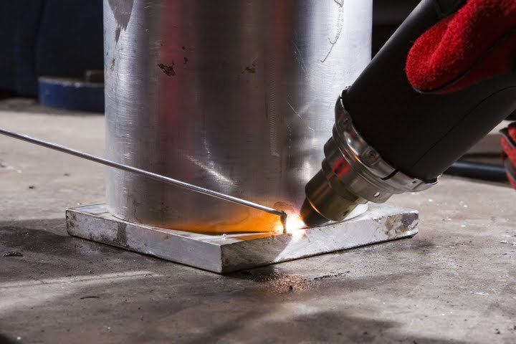

Slide 11
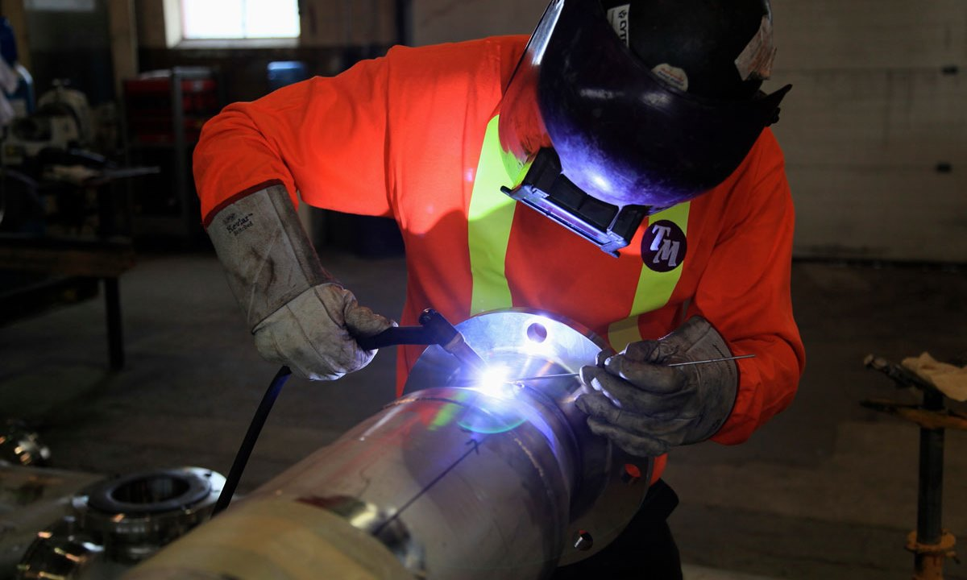

Slide 12
Payvand birikmalarning afzalliklariga quyidagilar kiradi: metalining tejalishi. amalda turli shakl va o`lchamdagi detallarni olish imkoniyati, statikaviy va zarbiy yuklanishlarda payvand birikmaning mustahkamligi asosiy detalning mustahkamligiga deyarli yaqinligi, payvandlash jarayonini avtomatlashtirish imkoniyatining yuqoriligi, payvand chokning jips zichligi va gaz hamda suyuqlikni o'tkazmasligi.

Slide 13
Payvand birikmalarning bir qancha kamchiliklari ham bor: chunonchi, payvand chok sifatini aniqlashning bir muncha qiyinligi. Payvandlanayotgan detalning haroratdan deformatsiyalanishi, kuchlanishlar jamlanishining mavjudligi, asosiysi. ba'zi materiallarni payvand usulida biriktirishning mumkin emasligi.
Payvand birikmalarning bir qancha kamchiliklari ham bor: chunonchi, payvand chok sifatini aniqlashning bir muncha qiyinligi. payvandlanayotgan detalning haroratdan deformatsiyalanishi, kuchlanishlar jamlanishining mavjudligi, asosiysi. ba'zi materiallarni payvand usulida biriktirishning mumkin emasligi.

Slide 14
Hozirda qo'llanilayotgan payvand usullari turli-tumandir. Metall elektrod bilan elektr-yoy payvandlash (N. Benardos, 1882-yil va N. Slavyanov, 1888-yillarda kashf etishgan), elektr shlak payvandlash (detallar qalinligi 30 mm dan 1 ...2 m gacha bo'lishi mumkin), kontaktlab payvandlash va ishqalab payvandlash keng tarqalgan. Payvandlashning qayd etilgan turlaridan tashqari uning maxsus turlari ham ishlatiladi.

Slide 15
Payvandlashning maxsus turlariga diffuziyali, elektron-nur, lazerli, radiochastotali, ultratovushli, portlatish asosidagi, plazmali, detal sirtiga yupqa qatlam qoplash usuli kabilar kiradi. Ko'rsatib o'tilgan payvandlash usidlarining o'z ishlatish sohalari, afzalliklari bor. Bundan tashqari plastmassa detallarni payvandlashda ularni gaz issiqlik tashuvchilar.

Slide 16
Payvandlash usullarining joriy etilishi, ayniqsa bu jarayonni to'liq avtomatlashtirish. chok sifatini hamda ish unumdorligini 20-30 barobar oshirish, metallni 15-20% gacha tejash imkonini beradi. Payvandlash usulida olingan po'lat tuzilma (konstruksiya)lar quyma usulida olingan cho'yan tuzilmalardan 50%. po'lat tuzilmalardan esa 30% yengildir.

Slide 17
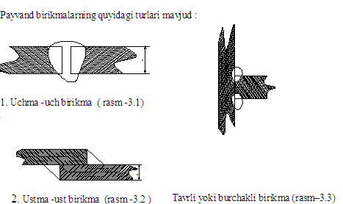

Slide 18
Quyida payvand birikmalarni mustaxkamlikka xisoblashni ko’rib chiqamiz .
Ustma -ust payvand birikma xisobi.
Bu birikma biriktirilgan detallar nominal kesimi (payvand chok qalinlashishi xisobiga olinadi) o`q bo`yicha mustaxkamlikka tekshiriladi (rasm -3.4).

Slide 19
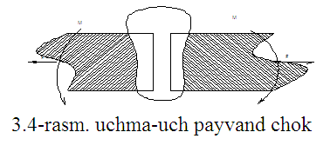
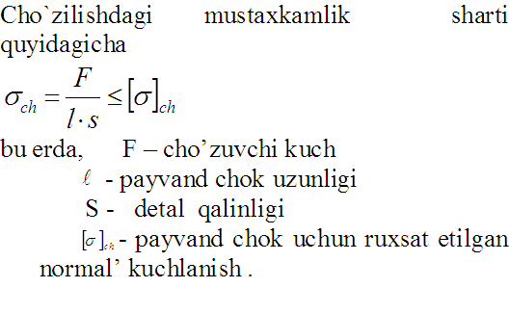

Slide 20
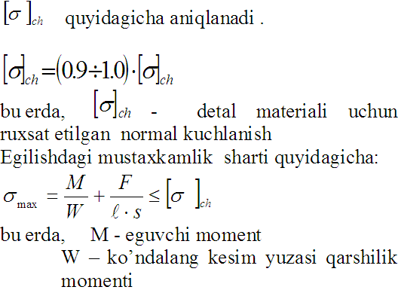

Slide 21
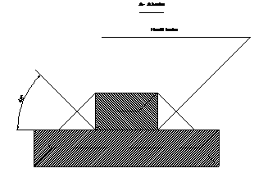
Ustma -ust payvandli birikma xisobi
Ro’para va yon choklarda xavfli kesim burchak bissektrisasi orqali o’tgan kesim xisoblanadi . Shuning uchun xisoblashlar ana shu kesim uchun olib boriladi (rasm-3.5).
3.5-rasm ustma-ust chok

Slide 22
Xisobiy kesim yuzi quyidagicha topiladi :
bu erda, L - payvand chok umumiy uzunligi
K_{x} - payvand chok xisobiy kateti

Slide 23
Burchak choklar yuklanganda murakkab kuchlanganlik xolatida bo`ladi, lekin soddalashtirilgan xisobga ko’ra bunday chok kesilish kuchlanishi bo`yicha quyidagicha xisoblanadi:

Slide 24
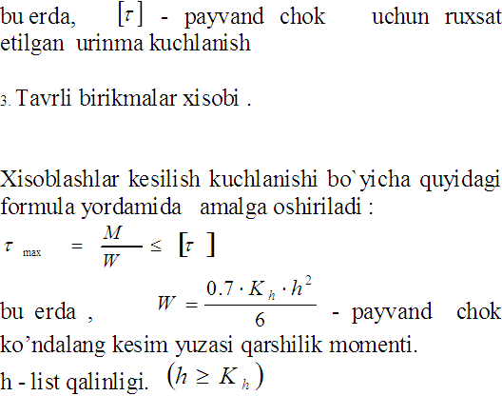

Slide 25
Payvand choklar uchun ruxsat etilgan kuchlanishlar qiymati payvandlanayotgan material uchun ruxsat etilgan kuchlanishlarga bog’liq ravishda quyidagi jadvaldan qabul qilinadi.

Slide 26
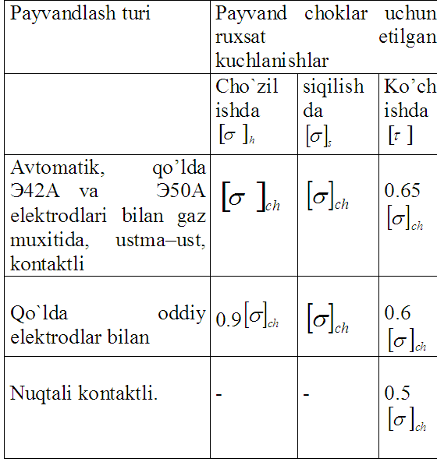

Slide 27
Ma`lumki, payvand birikmalar ajralmas birikmalar turiga kiradi . Payvand birikmalar detallarning o’zaro tegib turgan qismida payvand chok xosil qilish bilan olinadi. Payvand choklar esa biror issiqlik manbai vositasidan xosil qilinadi.

Slide 28
Hozirda 60 dan ortiq payvandlash usullari mavjud bo’lib, bu usullarda materiallar eritiladi (elektr -yoy, gazli, elektron nurli va x.k ), qizdirilmasdan deformatsiyalanadi (sovuq, portlatish bilan va x . k ) yoki plastik deformatsiyalanadi (kontakt, yuqori chastotali va x.k). Foydalanilgan issiklik manbai, payvandlash zonasida materialni muxofaza qilish usuli, mexanizatsiyalash darajasi, payvand birikma shakliga va x.k. larga qarab, yuqoridagi payvandlash usullari xosil qilinadi.

Slide 29
Payvandlash usullaridan eng ko’p qo`llaniladigani elektr energiyasidan va gaz alangasidan foydalanib, payvandlash usullaridir. Sanoat va qurilishda, asosan, elektr energiyasi yordamida payvandlash usulidan foydalaniladi, chunki bu usul boshqa usullarga qaraganda qulay va tejamli bo’lib, payvandlash ishlarini keng ko’lamda avtomatlashtirish mumkin.

Slide 30
Elektr energiyasidan foydalanib payvandlash
elektr yoyi yordamida
kontaktlab

Slide 31
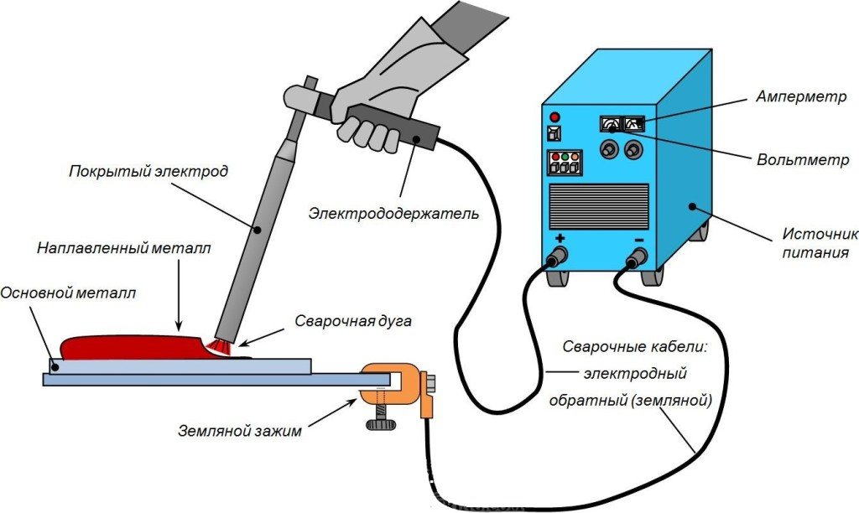

Slide 32
1.Elektr yoyi yordamida payvandlash. Bu usulda ulanadigan joy elektr yoyi vositasida qizdiriladi va unga payvandlash metali suyuqlantirib tushiriladi. Payvandlash metali sifatida sirtida bo’r bilan suyuq shisha aralashmasi qoplangan metall sterjen-elektroddan foydalaniladi.

Slide 33
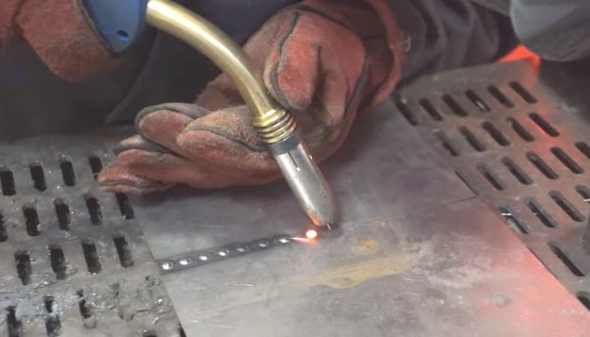
2. Kontaktlab payvandlash. Bu usul ulanadigan detallardan kuchi bir necha ming amper bo`lgan elektr toki o’tkazilganda ularning bir-biriga tegib turgan joyida qarshilik yuqori bo’lganligidan ko’p miqdor issiqlik xosil bo`lishiga asoslangan.

Slide 34
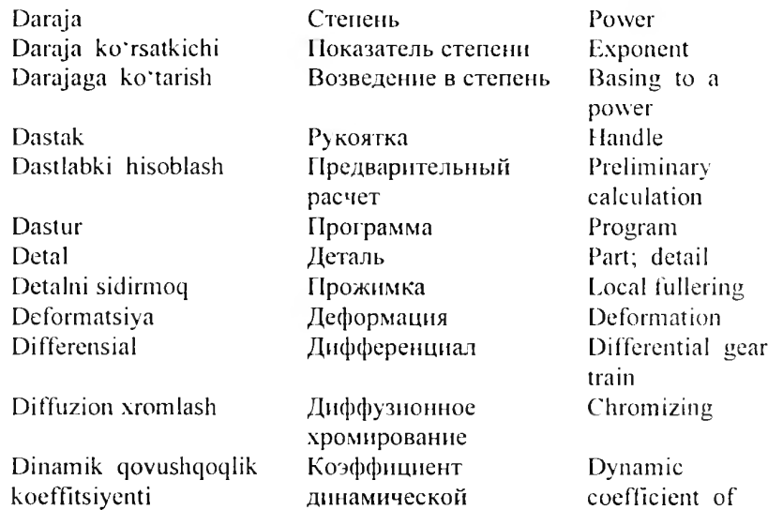

Slide 35
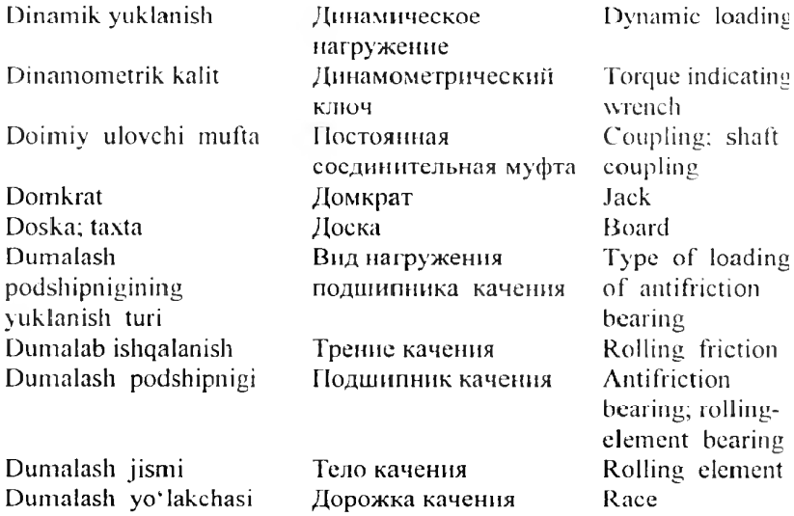

Slide 36
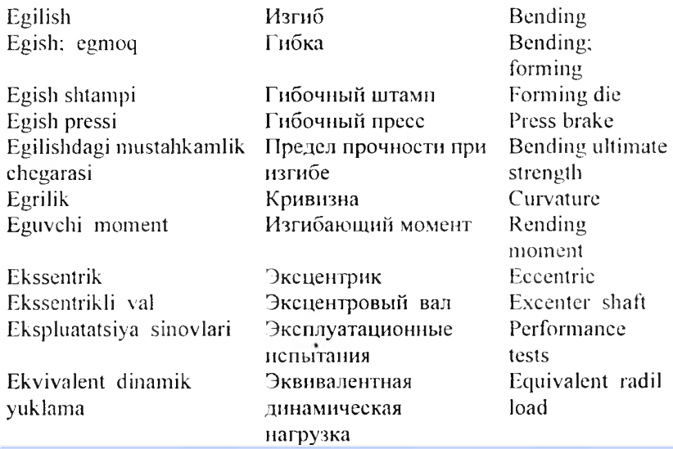

Slide 37
TEKSHIRISH SAVOLLARI
1. Uchma-uch birikma hisobini tushuntiring.
2. Ustma-ust birikma hisobini tushuntiring.
3. Tavrli birikma hisobini tushuntiring.
4. Payvand chok uchun ruxsat etilgan kuchlanish qanday olinadi?
5. Payvand chok ko’ndalang kesim yuzasi qarshilik mo`lenti qanday topiladi?
6. Payvand chokning egilishdagi mustaxkamlik shartini ayting.
7. Xisobiy kesim yuzasi qanday topiladi.
8. Payvand chokning cho`zilishdagi mustaxkamlik shartini ayting.
9. Payvand birikmaning asosiy kamchiliklarini ko’rsating.

Slide 38
E’TIBORINGIZ UCHUN RAXMAT

